Slide 1
Портфолио
Кулакова
Марина
Владиславовна
Воспитатель
МБДОУ –
детский сад № 413
г. Екатеринбург
МБДОУ -№ 413

Slide 2
Общие сведения
Кулакова Марина
Владиславовна
Образование :
Высшее –экономическое
1997 г. Уральский государственный
экономический университет,
Специальность « Экономика и
управление на предприятии»
Профессиональная переподготовка
2019 г. ФГАОУ высшего образования
«Российский государственный
профессионально-педагогический
университет»,
«Педагог в сфере дошкольного
Образования» (воспитатель)- 270 ч.
Педагогический стаж: 1,5 года
В МБДОУ - детский сад №413
г. Екатеринбург»
работаю с декабря 2017 года.

Slide 3
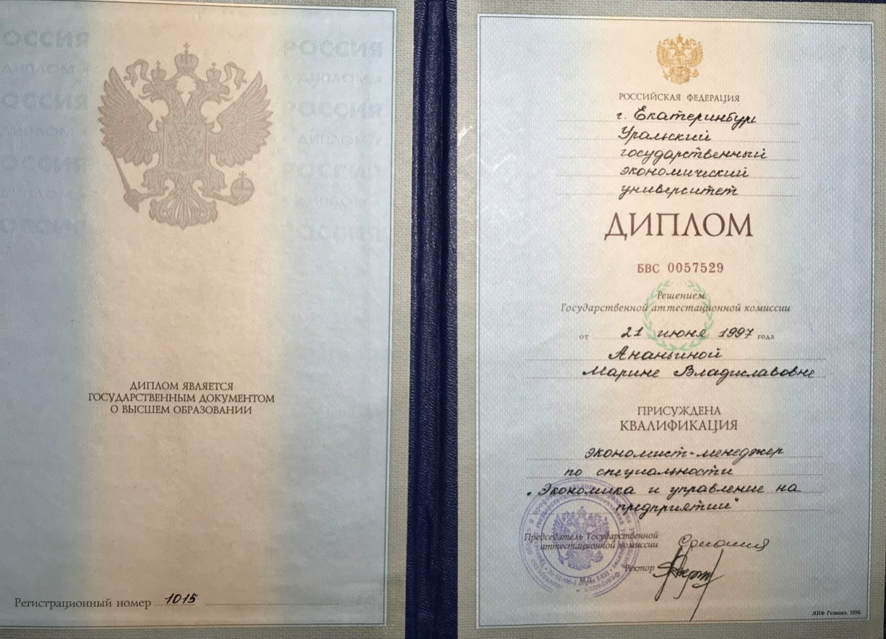
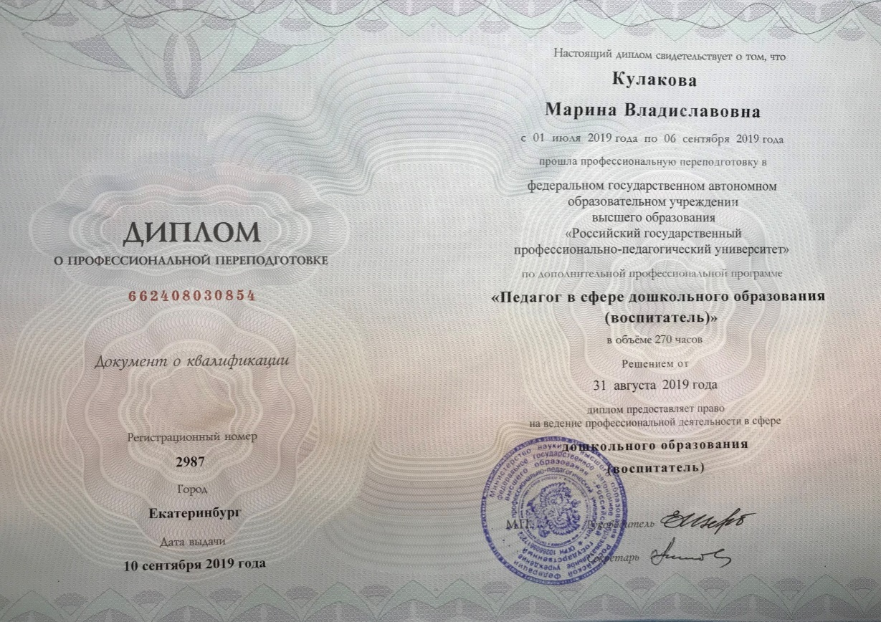
Образование

Slide 4
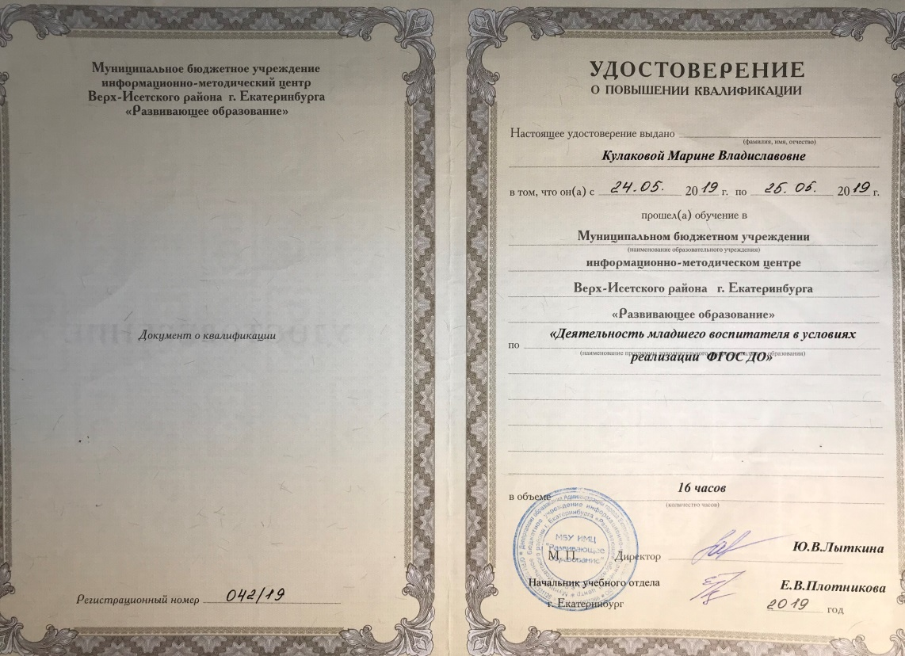
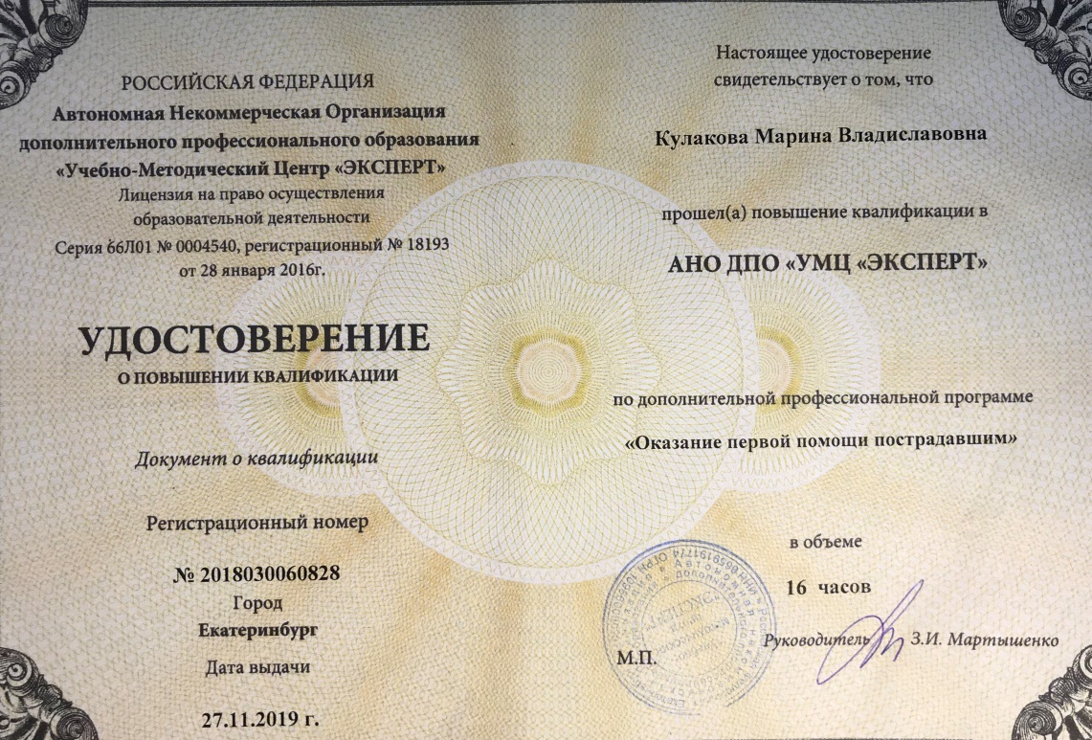
Повышение квалификации

Slide 5
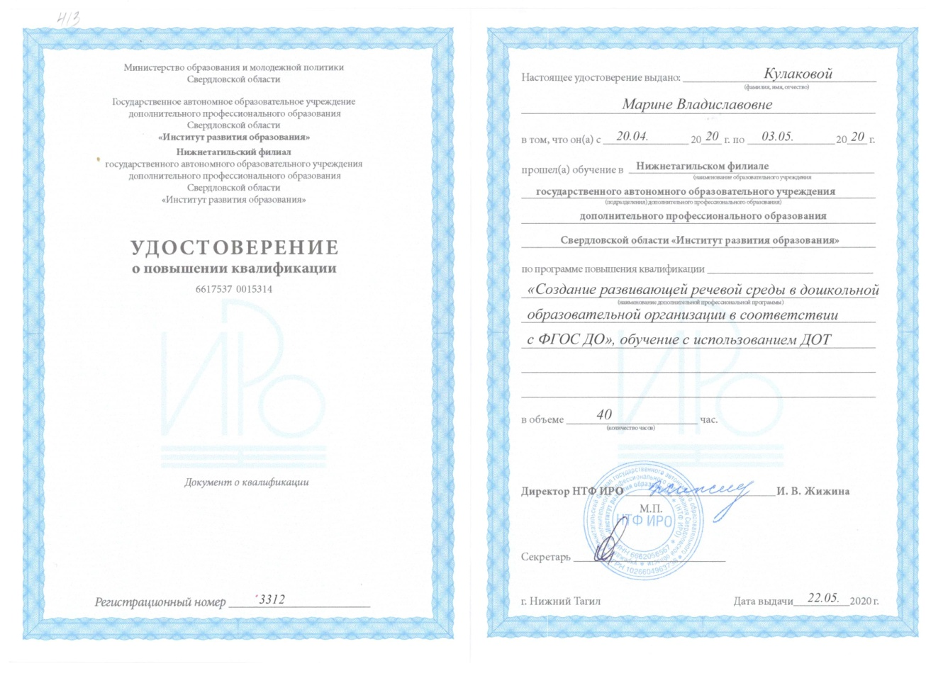
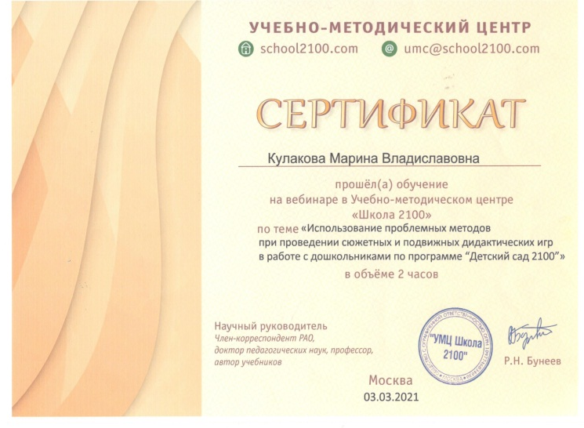
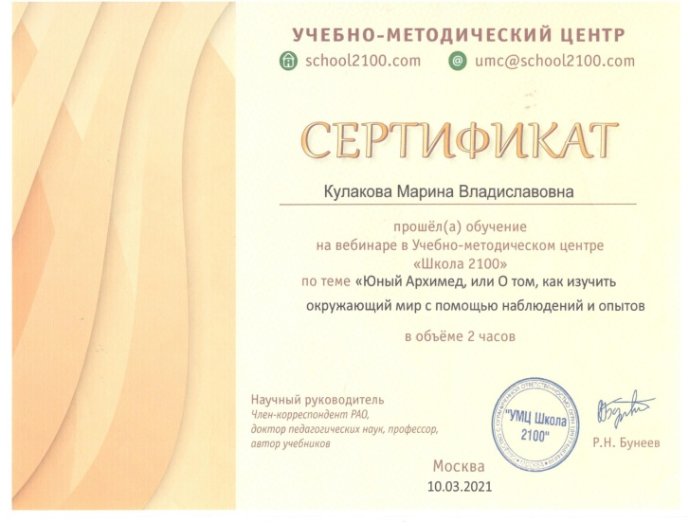
Повышение квалификации

Slide 6
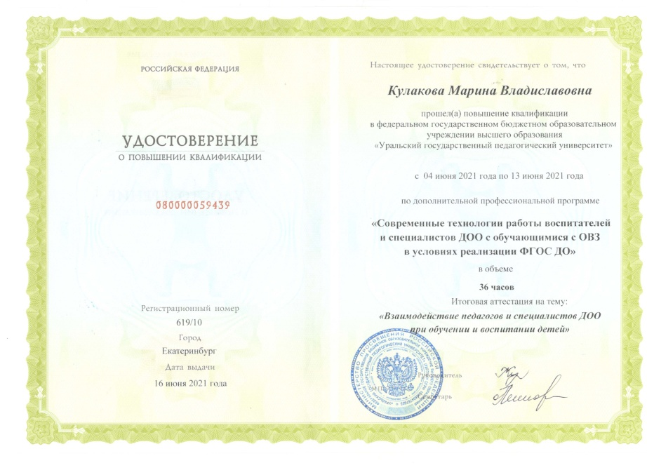
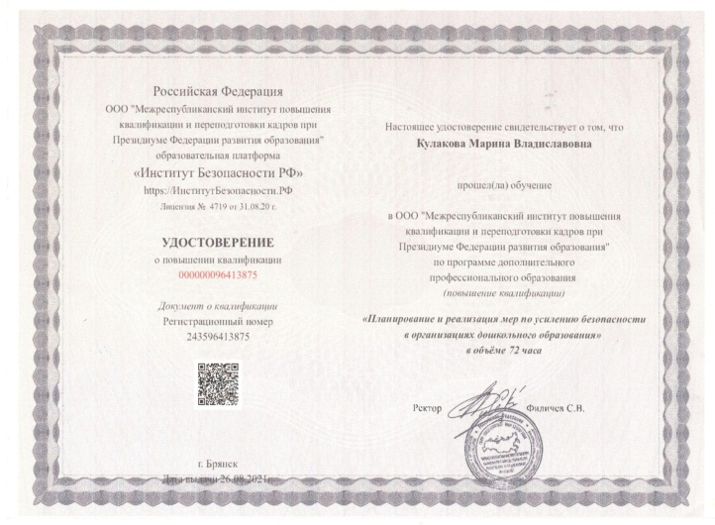
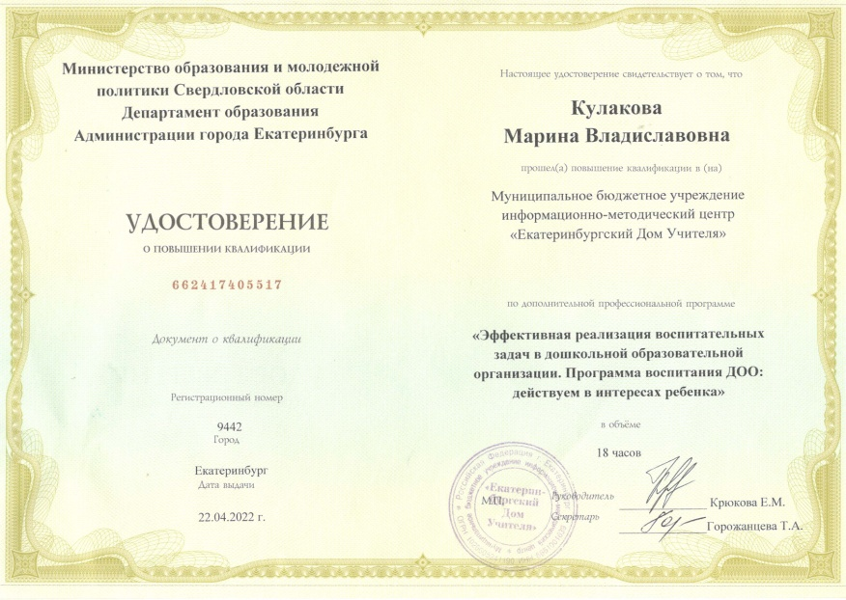
Повышение квалификации

Slide 7
Эссе
«Я – ВОСПИТАТЕЛЬ»
Да, Я – ВОСПИТАТЕЛЬ!
И если многие знакомые говорят: «Ну и профессию ты выбрала!», то я горжусь своим выбором!
Ведь какое счастье – каждый день встречать счастливые улыбки детей, которые бегут к тебе, чтобы обнять!
За время работы все они стали моими!
Мне, как маме 2 детей хотелось дать им все – и любовь,
и знания, и дорогу в жизнь!
Какой же он – СОВРЕМЕННЫЙ ВОСПИТАТЕЛЬ?
В наши дни воспитатель должен владеть всеми
современными методами и технологиями обучения детей!
Каждого ребенка надо заинтересовать и увлечь, удовлетворить их любопытство и любознательность!
Ведь цель современной образовательной работы в
соответствии с ФГОС – это формирование физических,
личностных и интеллектуальных качеств ребенка.
В настоящее время востребован не просто воспитатель, а педагог-исследователь, педагог-психолог, педагог-технолог.
И я стараюсь идти в ногу со временем,
а в педагогической деятельности – встать на позицию ребенка!!!

Slide 8
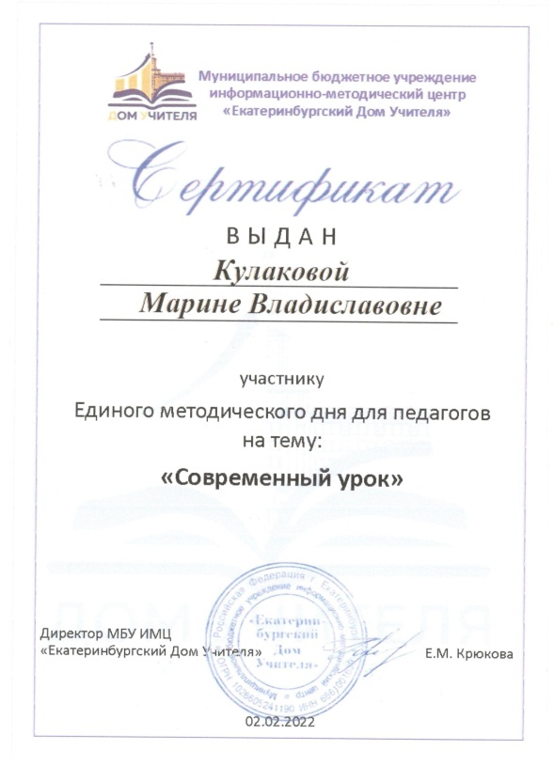
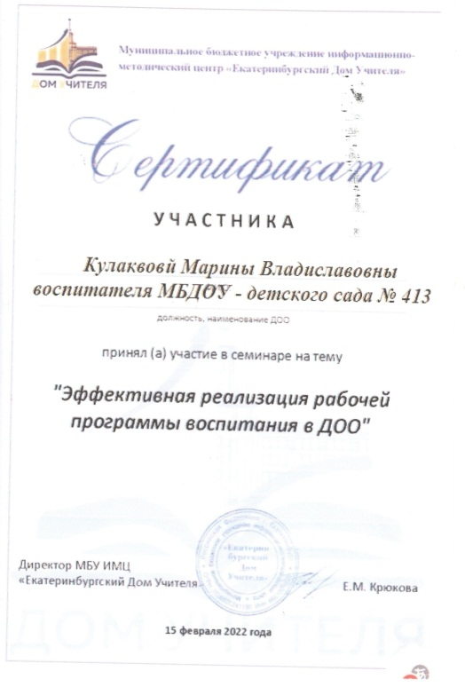
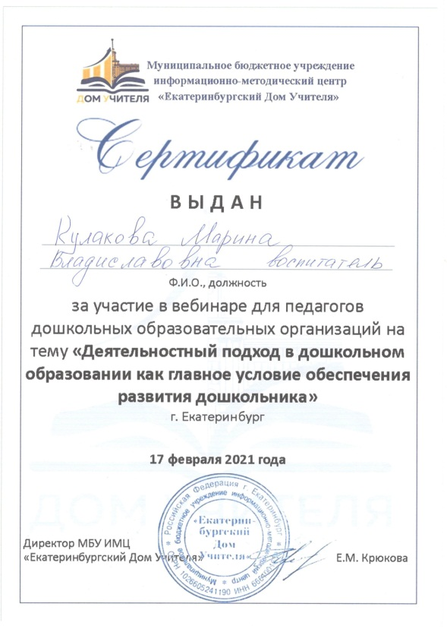
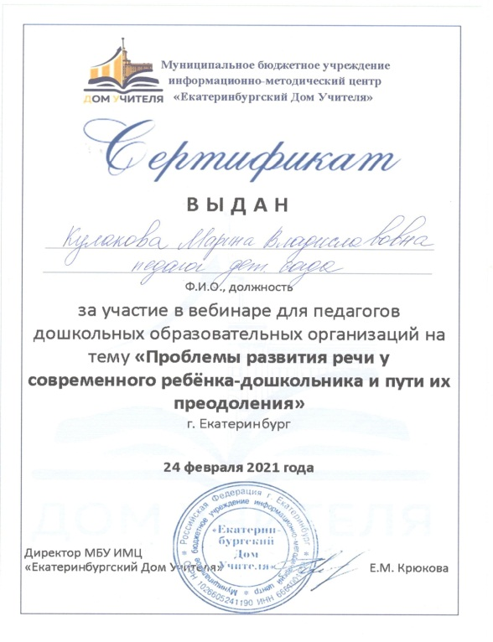
Участие в конференциях, семинарах,
вебинарах.

Slide 9
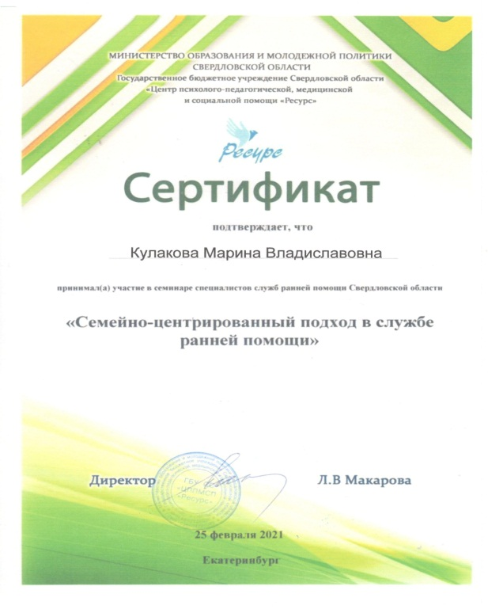
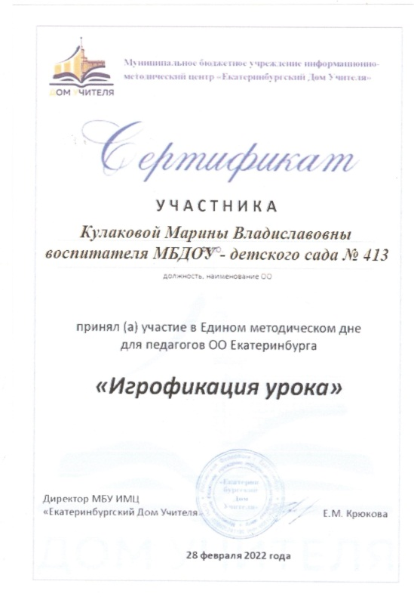
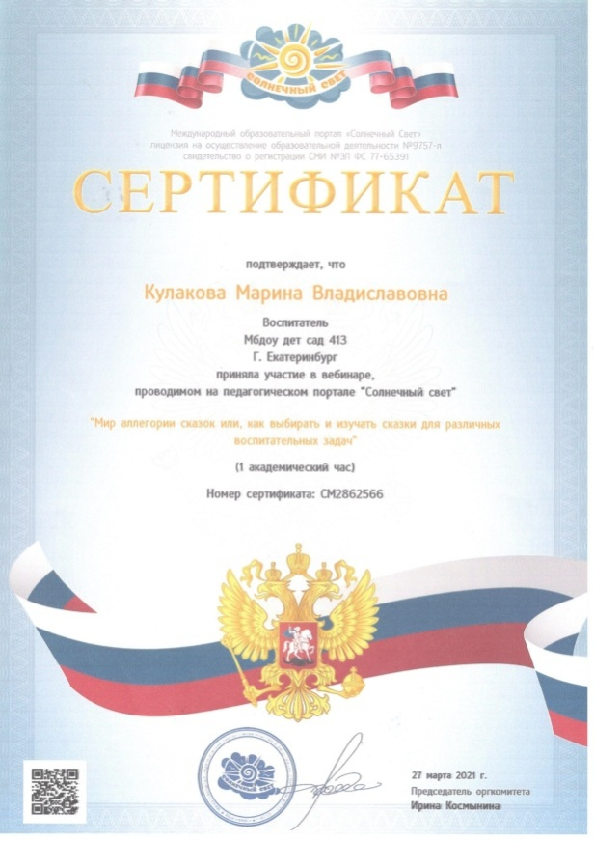
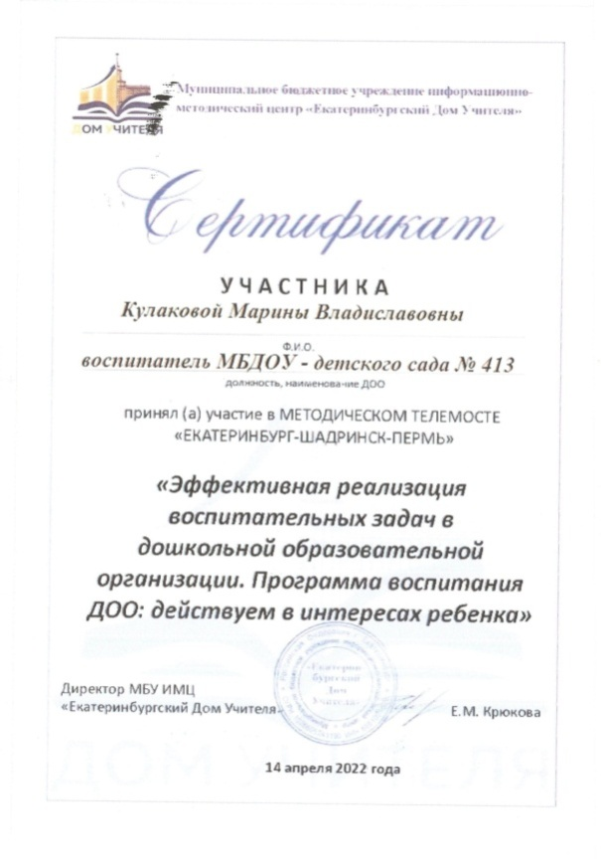
Участие в конференциях, семинарах,
вебинарах.

Slide 10
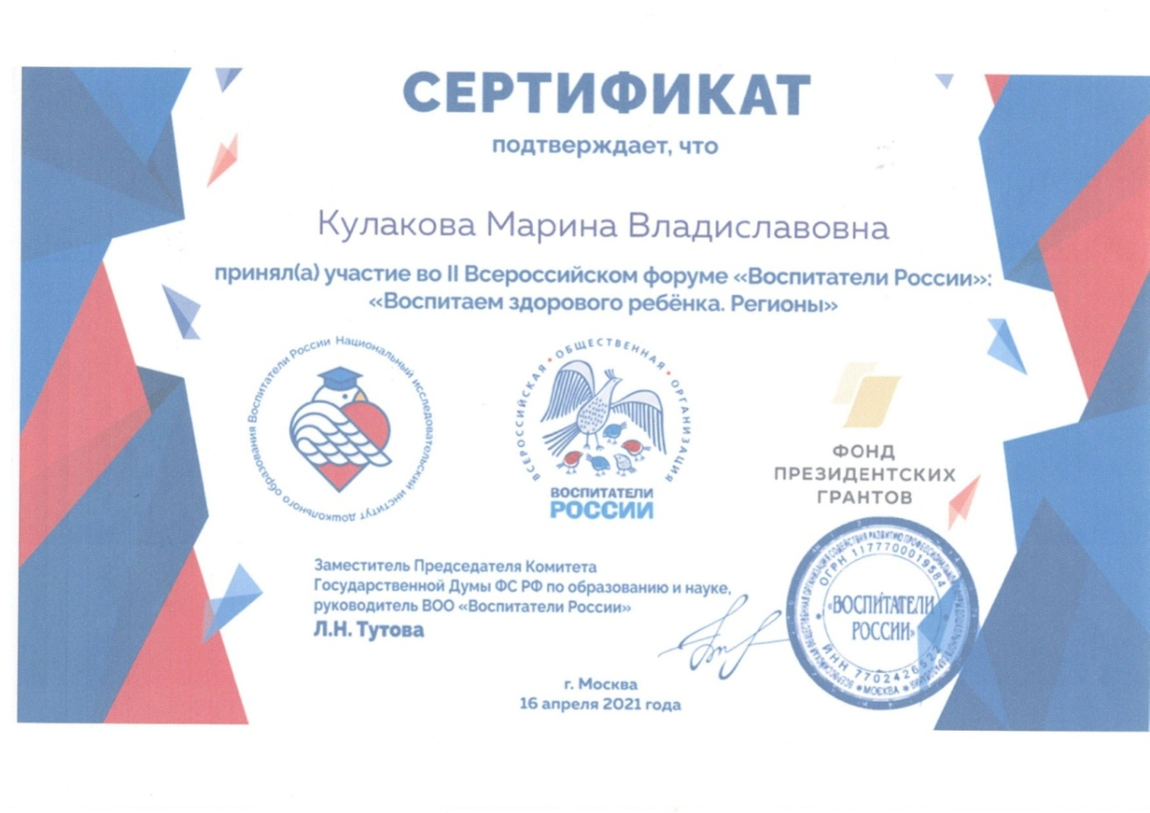
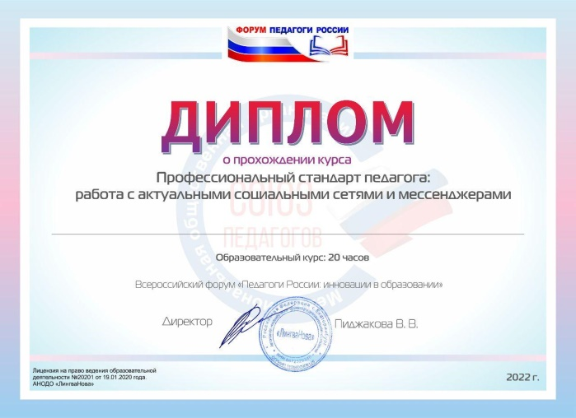
Участие в конференциях, семинарах,
вебинарах.

Slide 11
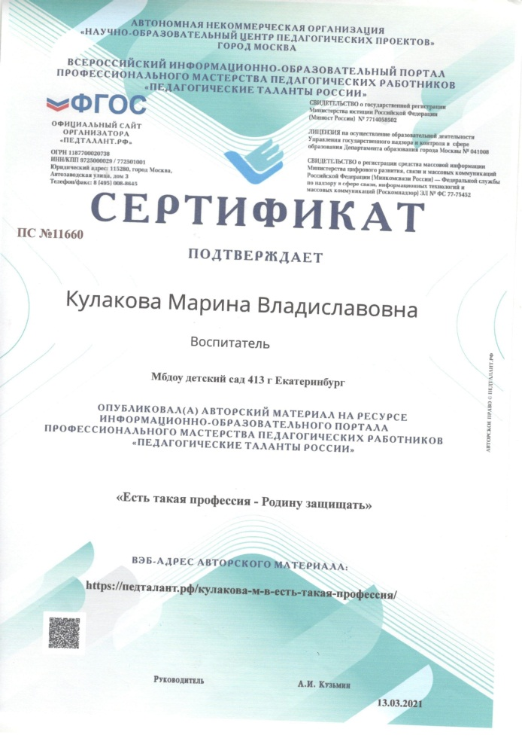
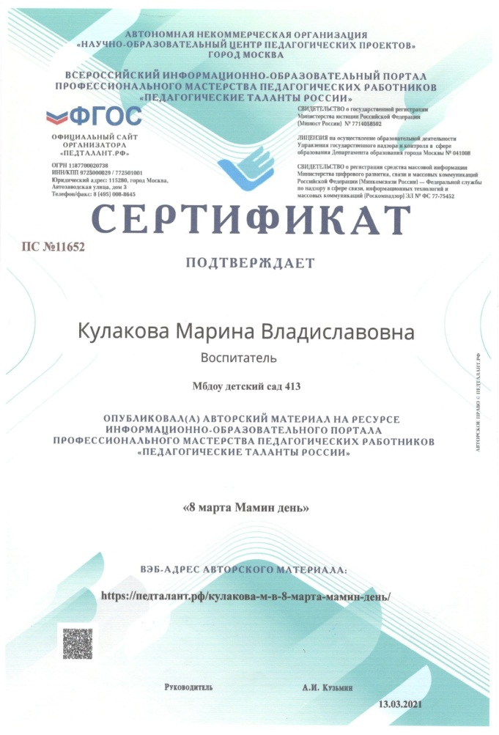
Публикации

Slide 12
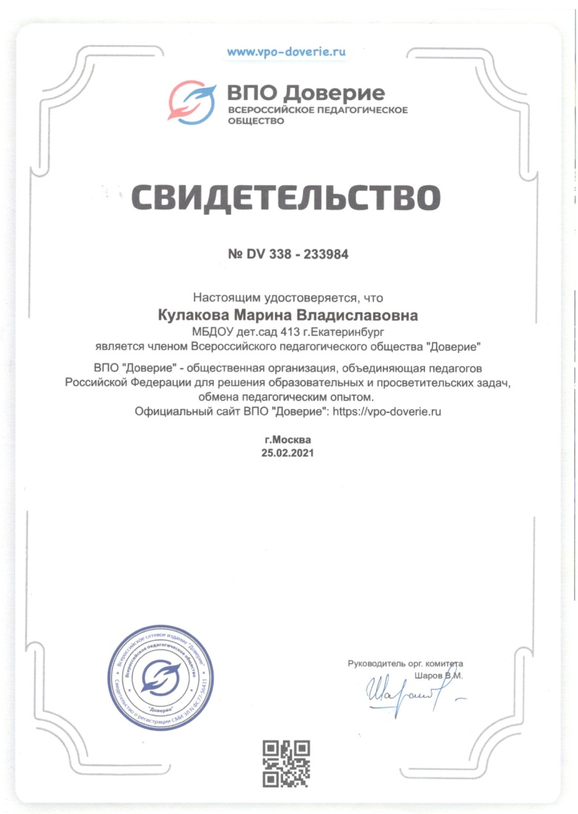
Публикации

Slide 13
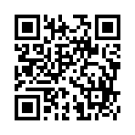
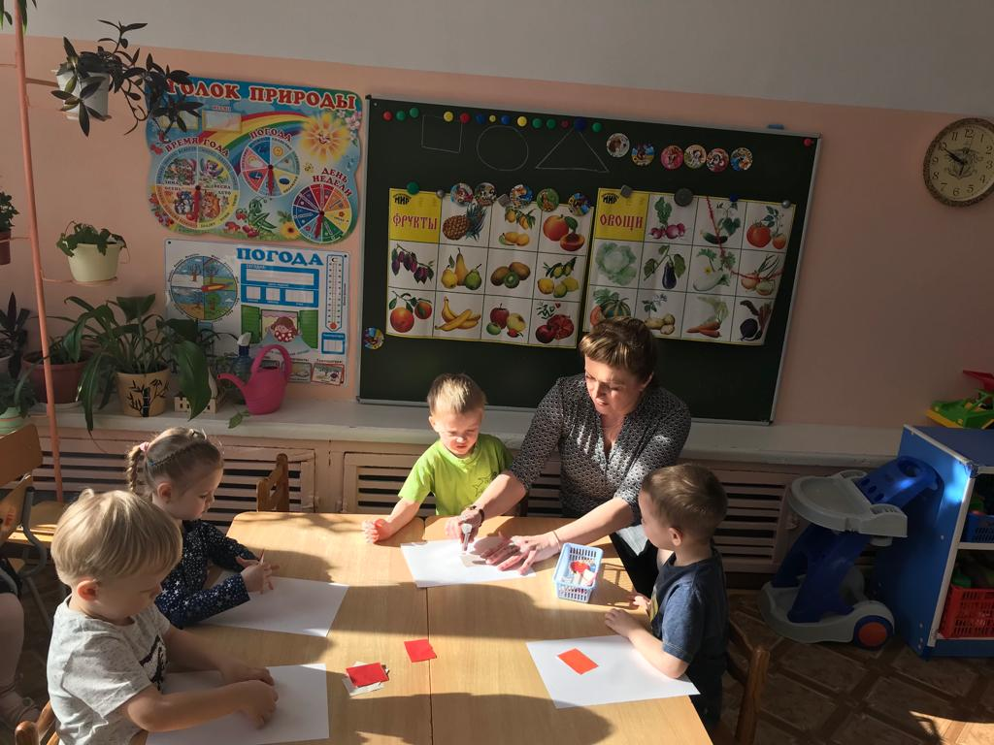
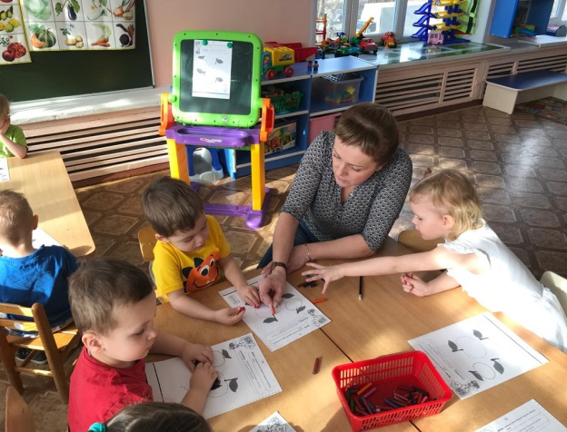
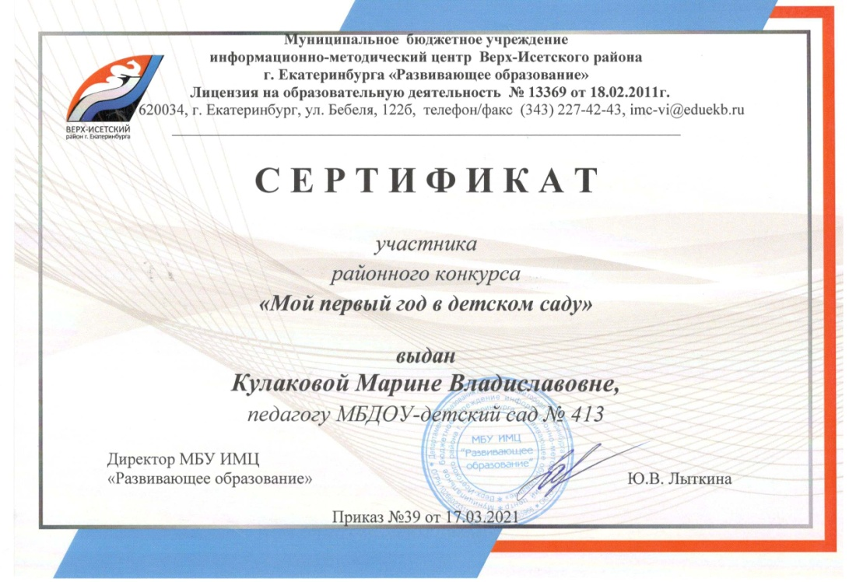
Участие в городских конкурсах
Районный конкурс «Мой первый год
в детском саду» 2021г.
QR код для просмотра видео

Slide 14
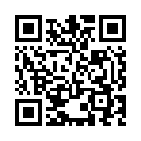
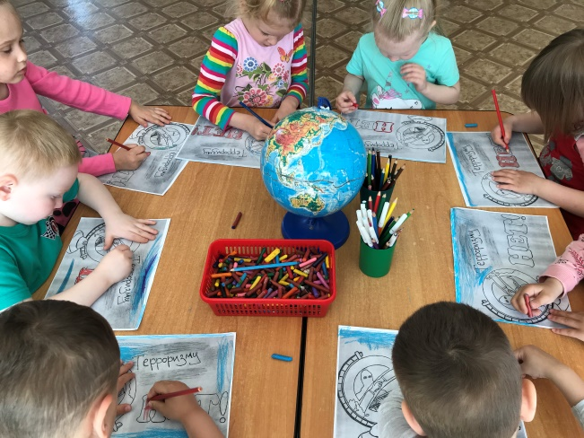
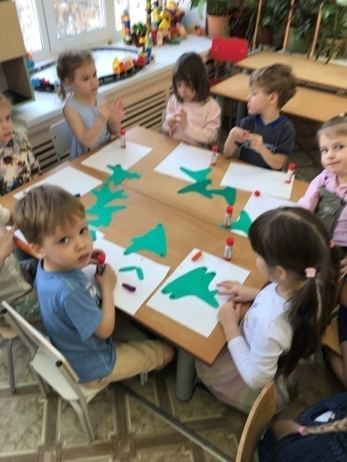
Участие в городских конкурсах
Городской конкурс
«Внучата-дошколята 2022»
Живая история
Патриотическое воспитание
QR код для просмотра видео

Slide 15
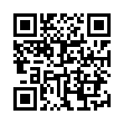
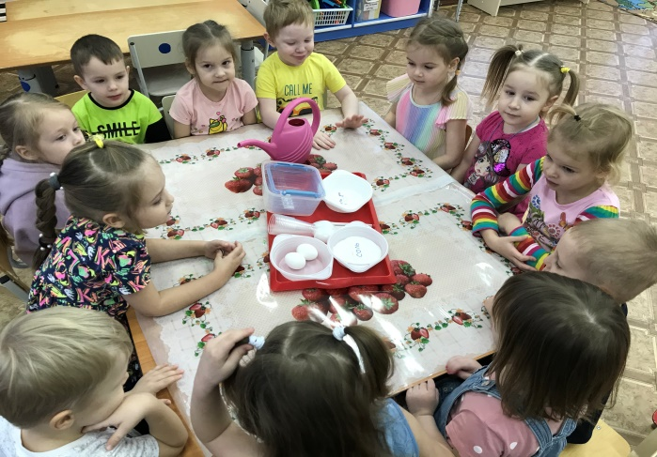
Участие в городских конкурсах
Городской конкурс
«Мир опытов и экспериментов 2022»
QR код для просмотра видео

Slide 16
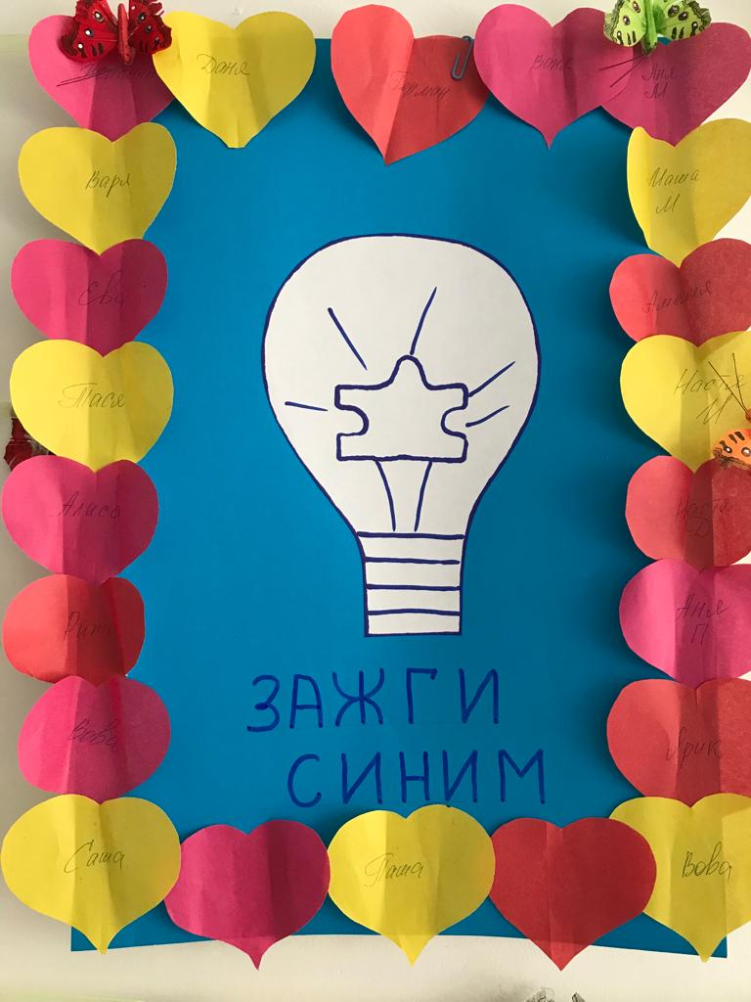
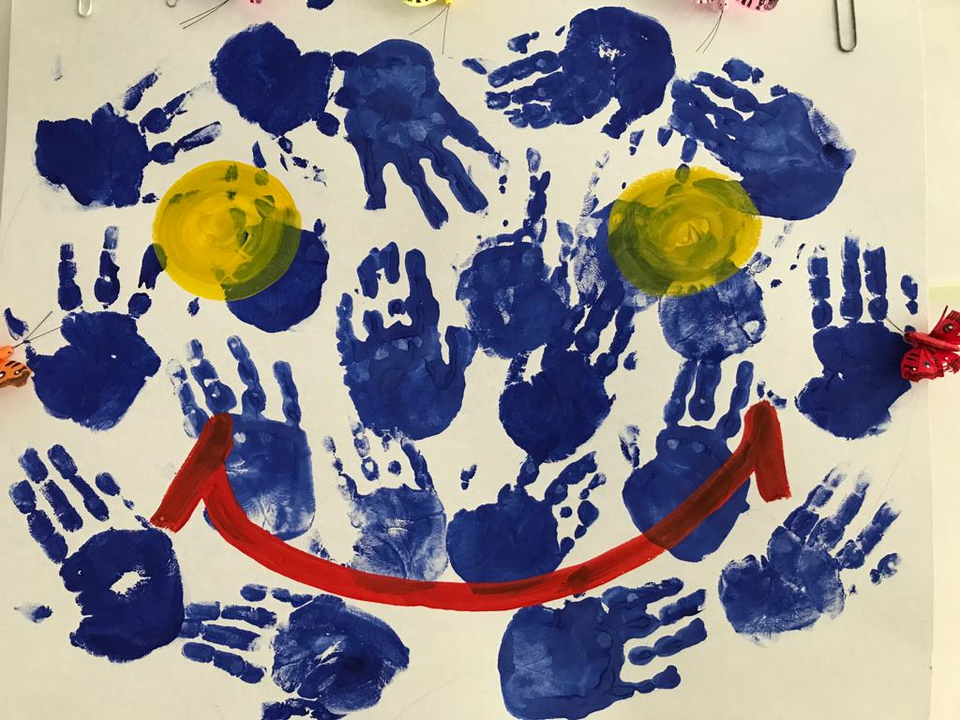
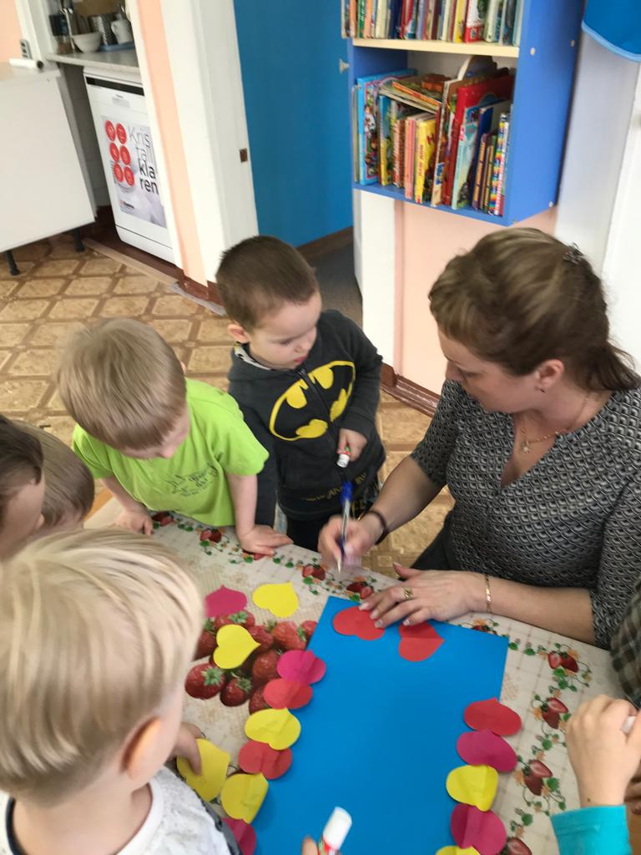
Всероссийские конкурсы
«Доброта спасет мир, аутизм в нашей жизни»

Slide 17
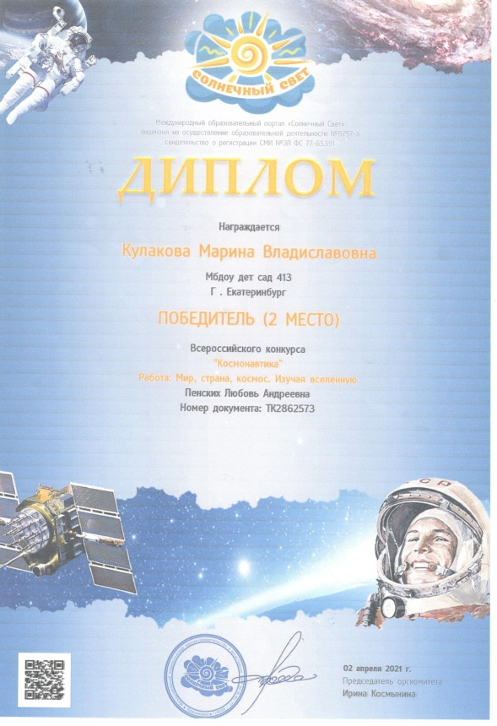
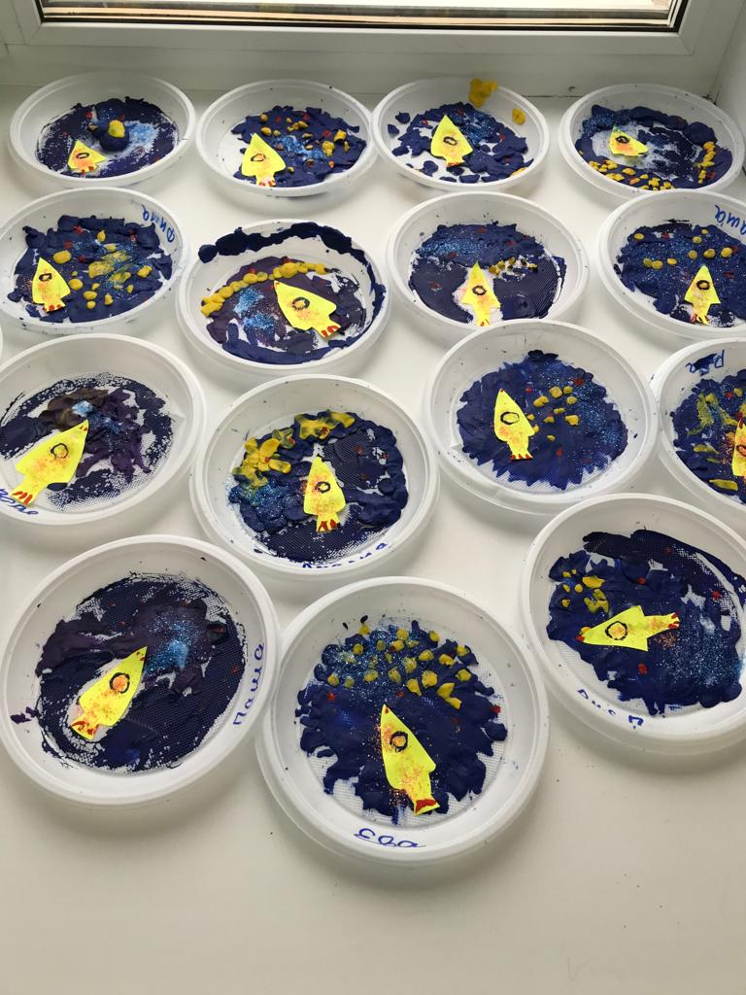
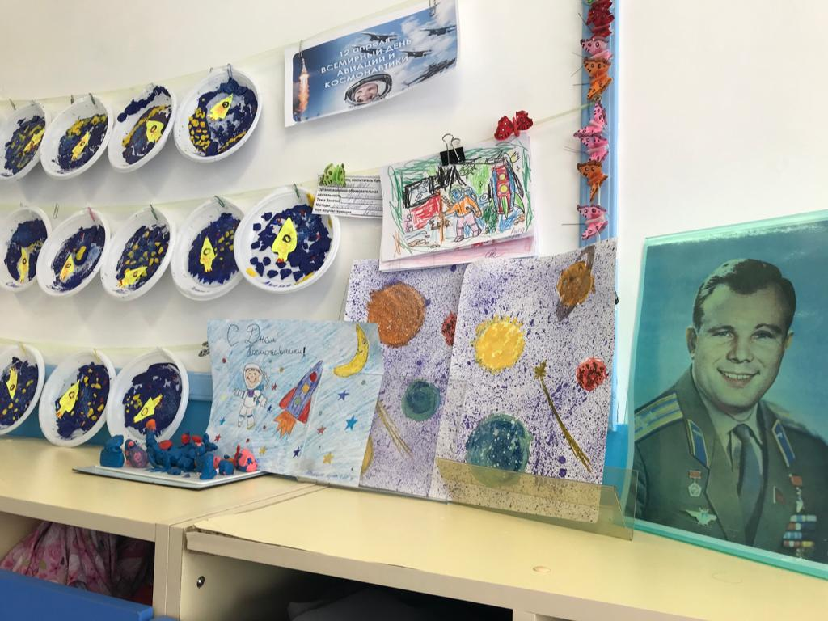
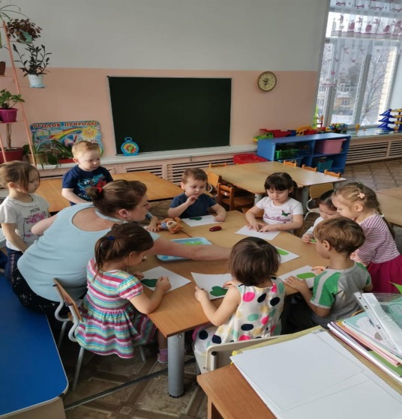
Всероссийские конкурсы
«Космонавтика. Мир, страна, космос. Изучая вселенную.»

Slide 18
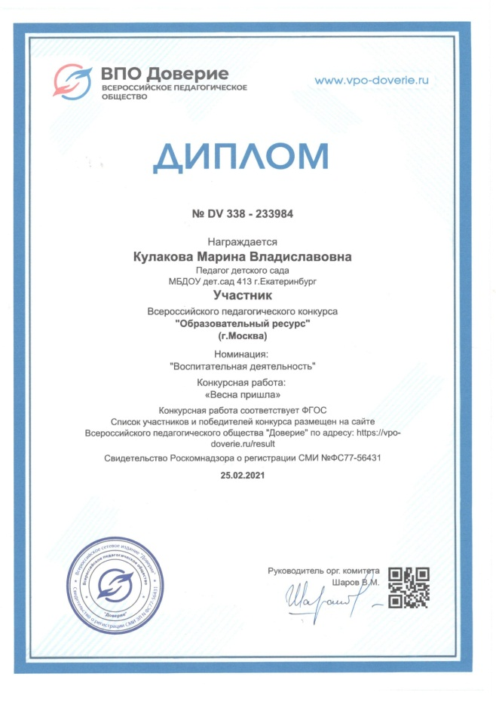
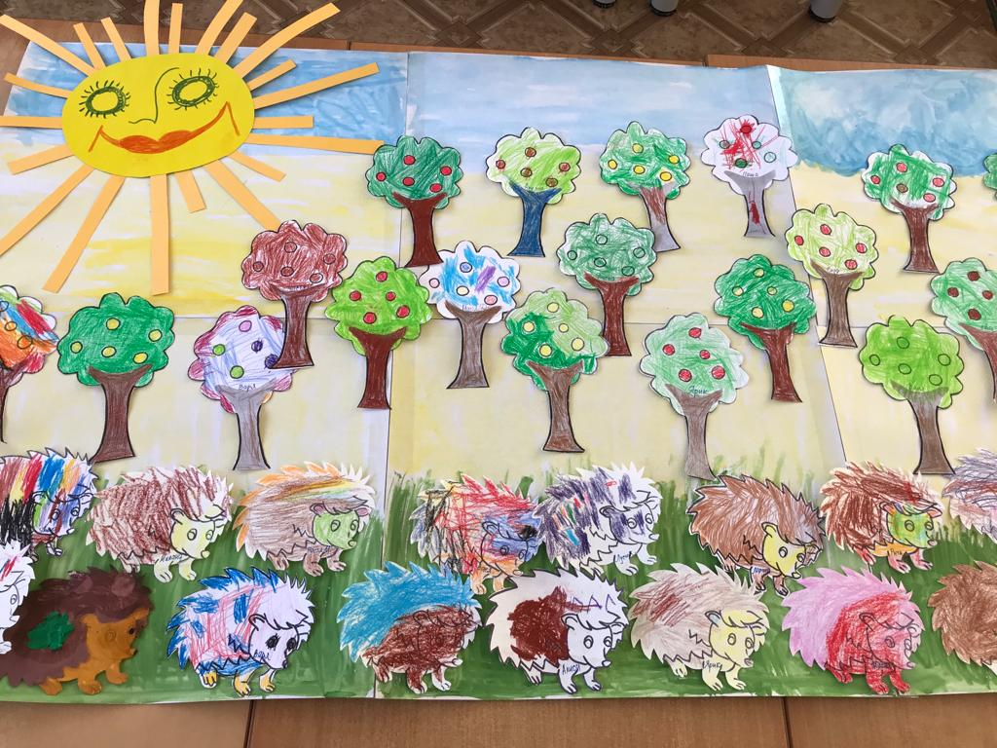
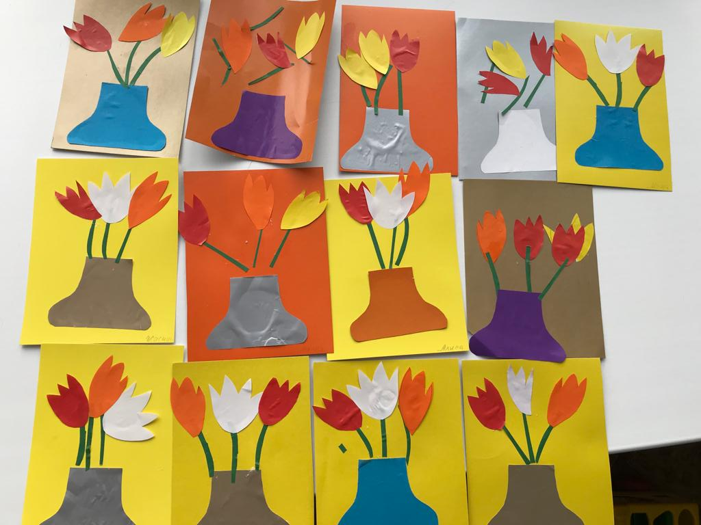
Всероссийские конкурсы
«Весна пришла»

Slide 19
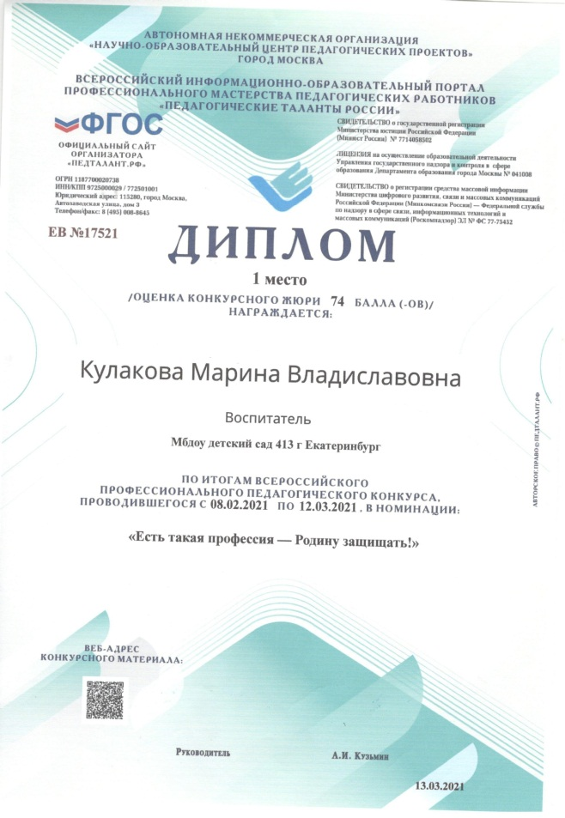
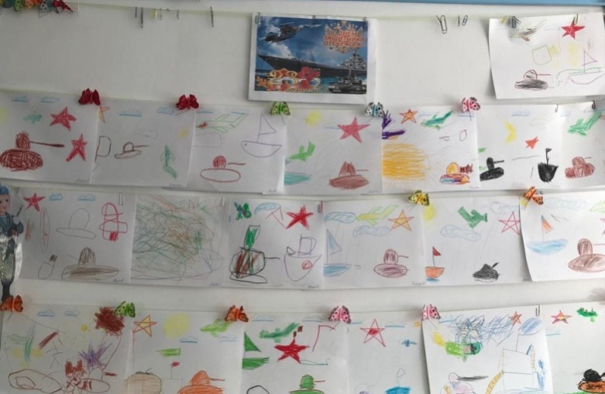
Всероссийские конкурсы
«Есть такая профессия- Родину защищать !»

Slide 20
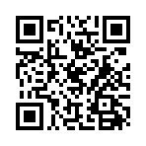
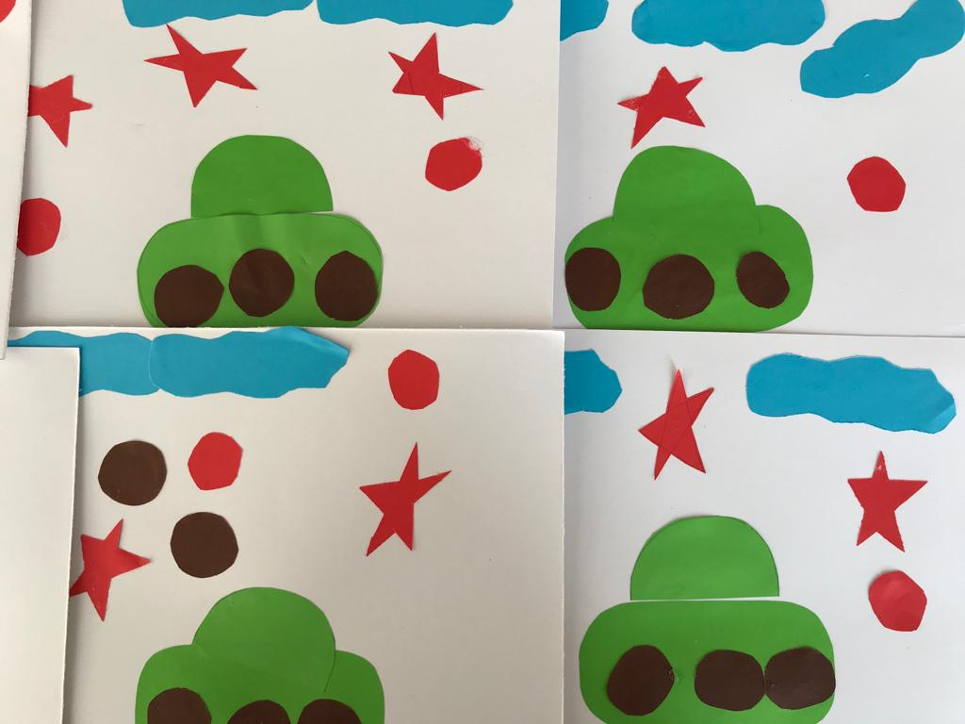
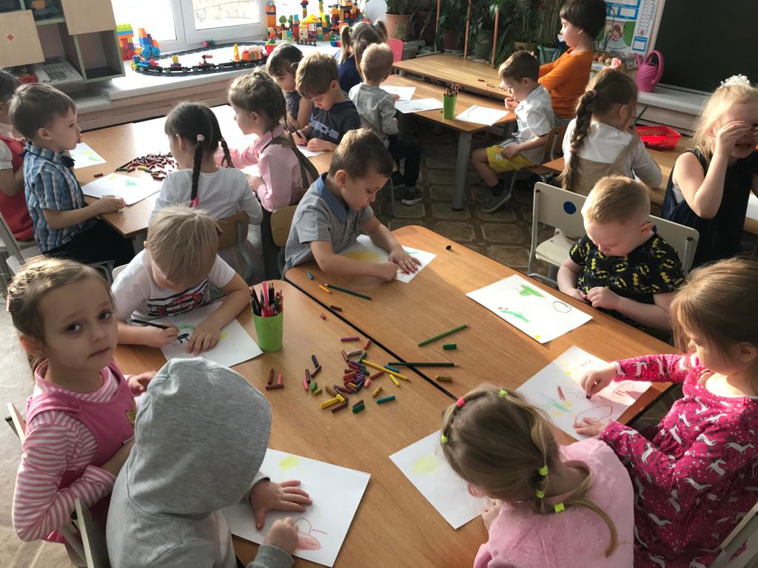
Работа с родителями
«23 февраля» поздравление
2022г.
QR код для просмотра видео

Slide 21
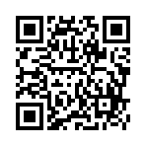
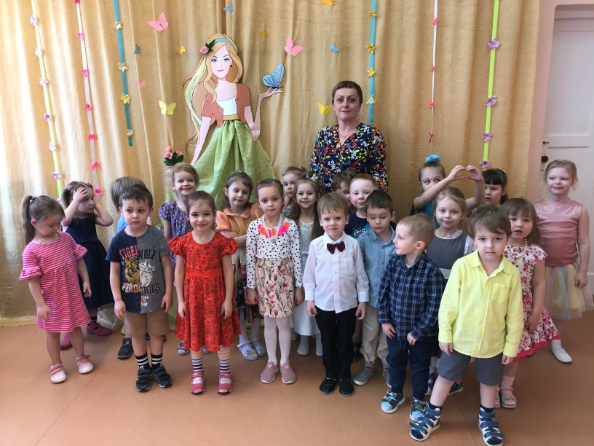
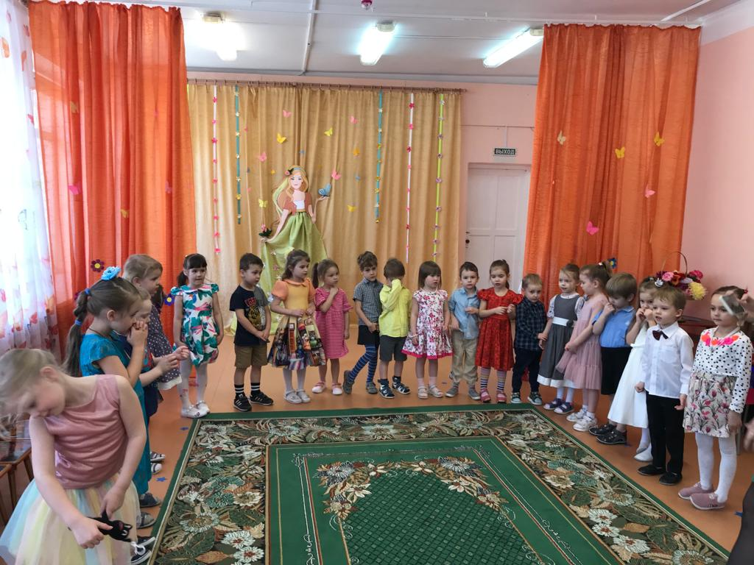
Работа с родителями
«8 марта» поздравление
2022г.
QR код для просмотра видео

Slide 22
Занятия с детьми
«Классики» -тематическое занятие,
развитие навыков передвижения,
внимания, ловкости.
QR код для просмотра видео

Slide 23
Работы воспитанников

Slide 24
Работы воспитанников

Slide 25
Проектная деятельность
Итоговая работа в рамках КПК «Эффективная
Реализация воспитательных задач в ДОО:
«Действуем в интересах ребенка» 25.04.2022
1.
QR код для просмотра файла
2.
Презентация к итоговой работе в рамках
КПК «Эффективная Реализация
Воспитательных задач в ДОО:
«Действуем в интересах ребенка» 25.04.2022
QR код для просмотра файла

Slide 26
Организация Предметно-Пространственной Среды

Slide 27
Фотоотчет о проведенных мероприятиях

Slide 28
Фотоотчет о проведенных мероприятиях

Slide 29
Благодарственные письма, грамоты

